Slide 1

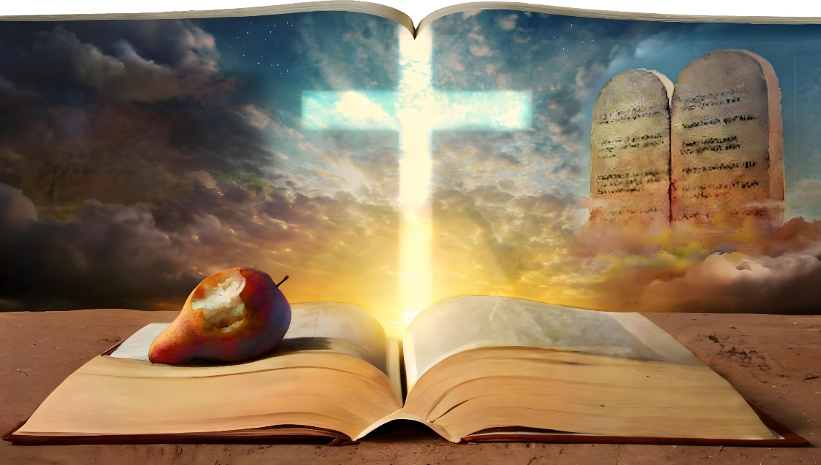
DHAMBI, INJILI, NA SHERIA
Lessoni ya 9 kwa ajili ya Mei 30, 2026

Slide 2
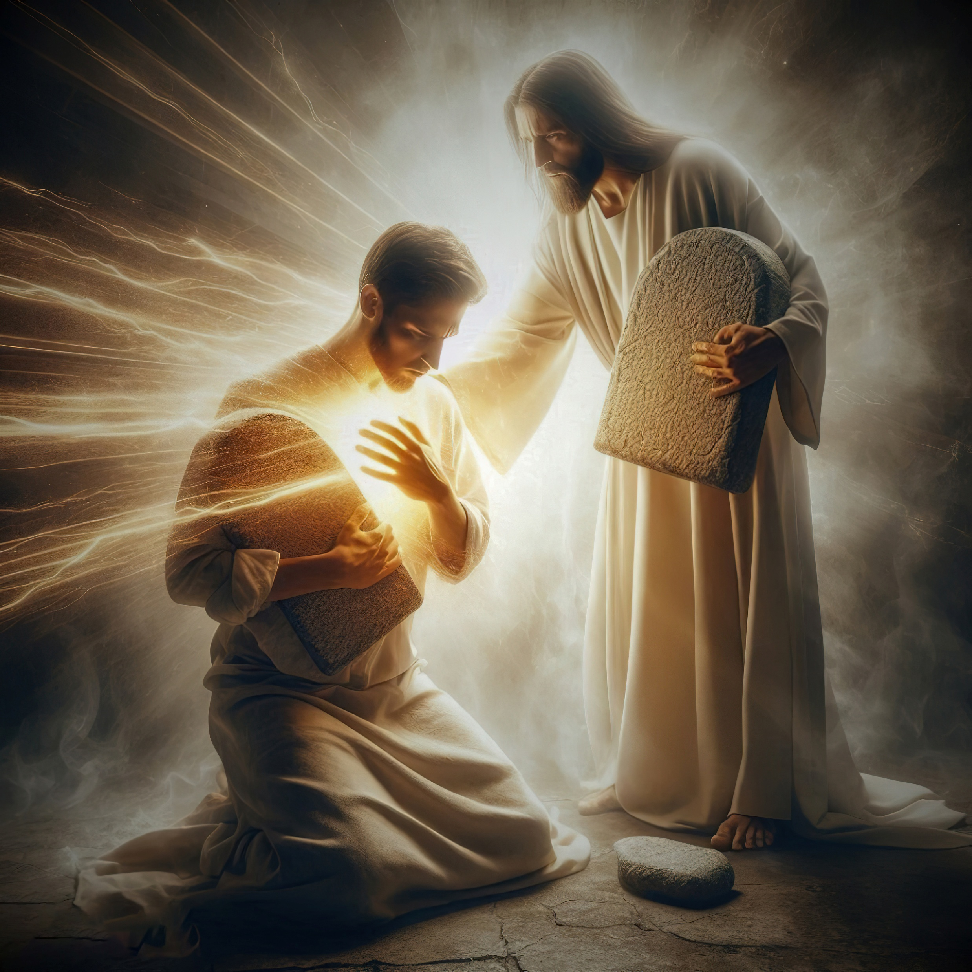
"Sitayasahau maagizo yako, Maana kwa hayo umenihuisha." Mimi ni wako, uniokoe; kwa maana nimeyatafuta mausia yako ”
(Zaburi 119:93, 94)

Slide 3

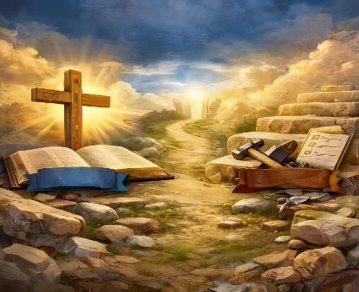
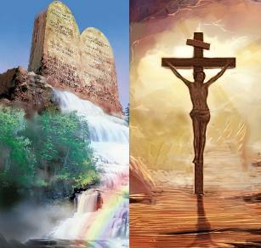
Ikiwa tunakubali au la, dhambi ni shida ambayo inatuathiri sisi sote, kuharibu uhusiano wetu na Mungu: "kwa maana wote wamefanya dhambi na kupungukiwa na utukufu wa Mungu" (Rum. 3:23).
Tunawezaje kurekebisha pengo ambalo dhambi huunda kati ya Mungu na sisi? Wengine wamependekeza suluhisho mbili zinazowezekana kwa shida: Sheria peke yake (wokovu kwa matendo, dhana potofu ya kazi ya Sheria); au Injili peke yake (wokovu kwa imani, kukomesha Sheria).
IMANI
MATENDO
Inaeleweka vizuri, Sheria na Injili haziendani; badala yake, zote zinashirikiana katika vita vyetu dhidi ya dhambi. Kila moja ina kazi yake.
DHAMBI
Epuka majaribu
Vidokezo vya kuepuka dhambi
SHERIA
Sheria
na Dhambi
INJILI
Injili
na Sheria
Imejengwa juu ya mwamba

Slide 4


DHAMBI

Slide 5
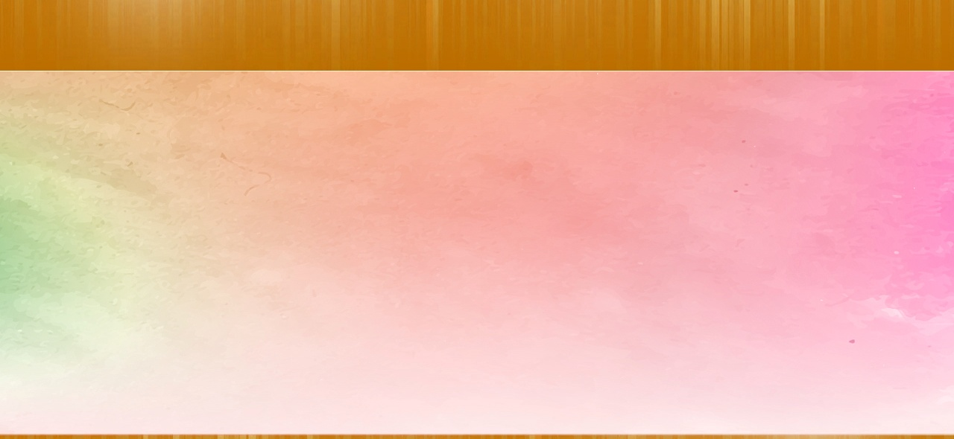

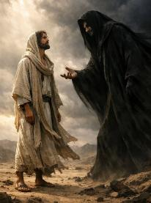
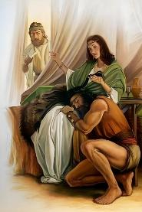
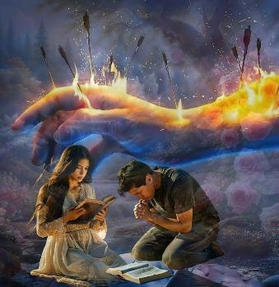
EPUKA MAJARIBU
"lakini kila mtu hujaribiwa anapovutwa na tamaa yake mbaya na kushawishiwa." (Yakobo 1:14 NIV)
Yakobo anamwita yule anayepinga majaribu "heri" (Yakobo 1:12). Lakini anafafanua kwamba majaribu hayatoki kwa Mungu (Yakobo 1:13), lakini badala yake hutoka kwa tamaa zetu mbaya (Yakobo 1:14) .
Paulo anazungumza juu ya "mjaribu" (1 Wathesalonike 3:5), ambaye Yesu alimtambua kama Shetani (Mathayo 4:3, 10). Yeye ndiye anayejua vizuri jinsi ya kutumia udhaifu wetu kutuongoza katika dhambi. Tusisahau kwamba tumezama katika vita vya ulimwengu kati ya Kristo na Shetani, na kwamba mjaribu atafanya kila linalowezekana kutugeuza mbali na Kristo.
Samsoni ni mfano wazi wa mtu anayekubali kujaribiwa na hisia zake, hata akijua kwamba hizi zilikwenda kinyume na mapenzi ya Mungu (Waamuzi 14:1-3; 16:1, 4).
Jinsi ya kuepuka majaribu? Kwa kumtafuta Mungu (Mt. 6:33); kutumia muda peke yake pamoja naye (Mk. 14:38); chukua ngao ya imani (Efe. 6:16).

Slide 6

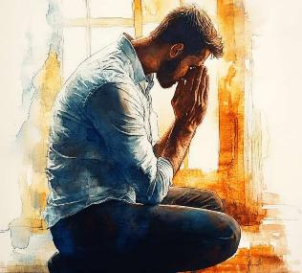
VIDOKEZO VYA KUEPUKA DHAMBI
“Na jicho lako likikukosesha, ling 'oe. Ni afadhali kwako kuingia katika ufalme wa Mungu ukiwa na jicho moja, kuliko kuwa na macho mawili na kutupwa katika jehanum.” (Marko 9:47)
Yesu alituachia maagizo wazi ya kuepuka dhambi:
Epuka kwenda mahali ambapo unaweza kutenda dhambi (Marko 9:45; Ayubu 23:11). Kwa mfano, kwenda kwenye klabu ya usiku.
Epuka kutazama vitu ambavyo vinaweza kukuongoza kutenda dhambi (Marko 9:47; Ayubu 31:1). Kwa mfano, kutazama filamu zenye mandhari machafu.
Epuka kufanya mambo ambayo yanaweza kukuongoza kutenda dhambi (Marko 9:43; Ayubu 23:12). Kwa mfano, kununua pombe.
Kwa kifupi, fanya kila kitu unachoweza ili kuepuka dhambi na kujaribiwa kutenda dhambi. Omba kuhusu hilo
Usifikiri kwamba unajitosheleza (1 Kor. 10 – 12)
Acha kumwambia kila mtu jinsi ulivyo mzuri, kuwa mnyenyekevu kama Yesu (Mt. 6–2
Fanya chochote kinachohitajika ili kuondoa tamaa kutoka moyoni mwako (Mt. 5:28-29).
Acha kuwakosoa na kuwahukumu wengine (1 Kor. 4-5
Msiwachukie adui zenu, bali waombeeni (Mt. 5:44).
Acha kukasirika na wale wanaokuzunguka (Mt. 5:22

Slide 7
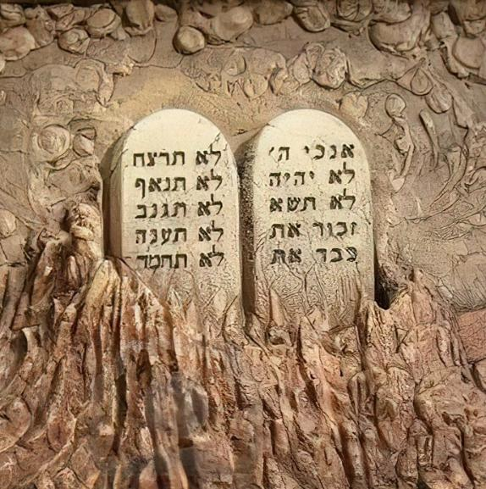
SHERIA

Slide 8

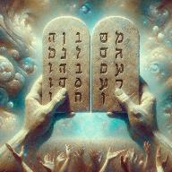
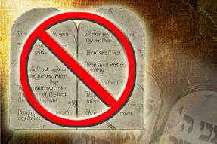
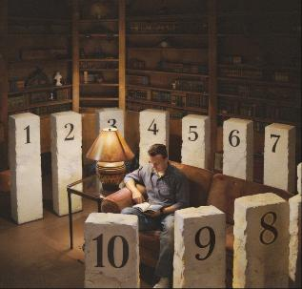
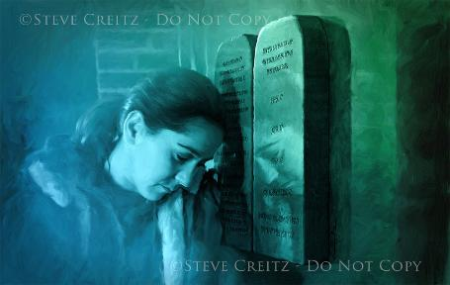
SHERIA NA DHAMBI
“Kila atendaye dhambi huivunja sheria; kwa kweli, dhambi ni uasi.” |||UNTRANSLATED_CONTENT_START|||(1 John 3:4)|||UNTRANSLATED_CONTENT_END|||
Uhusiano wa Sheria na dhambi umetafsiriwa vibaya na wengine wanaodhani kwamba kwa kushika Sheria wanaweza kukomboa dhambi zao (Gal . 5:4.) Wazo hili limewaongoza wengine kwenda kinyume kabisa, yaani, kwamba Sheria imefutwa.
Tatizo limekuwa likifikiri kwamba Sheria inahusiana na wokovu, ama kama njia au kama kikwazo cha kuufikia. Lakini kazi ya Sheria haijawahi kuwa ya kuokoa. Basi, kazi yake ni nini?
Sheria inatufunulia dhambi (1 Yohana 3:4). Bila Sheria tusingejua dhambi ni nini (Warumi 7:7) na, kwa hivyo, tusingetafuta suluhisho (Wagalatia 3:24).
Mbali na kuwa mzigo, Sheria ni uzio wa kinga ambao hutuzuia kuteseka na matokeo mabaya ya dhambi (1 Yohana 5:3; Zaburi 1:1-3).

Slide 9
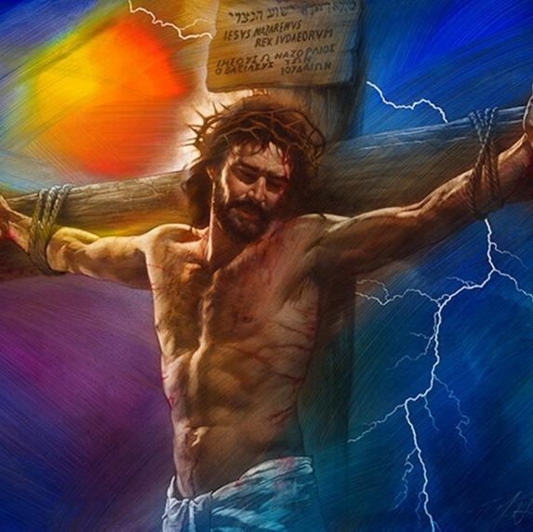
INJILI

Slide 10
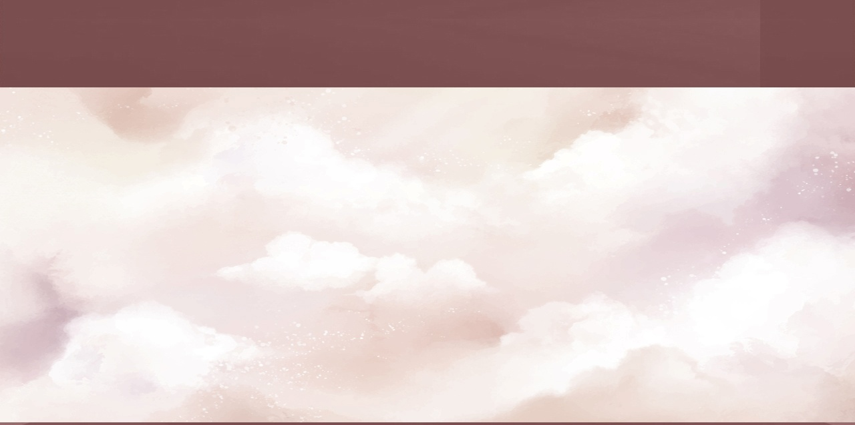
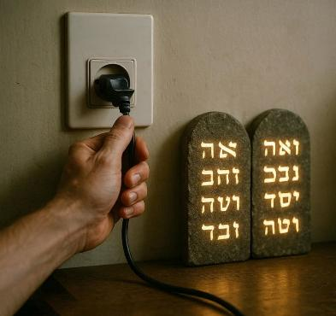


INJILI NA SHERIA
"Kwa maana tunasisitiza kwamba mtu huhesabiwa haki kwa imani pasipo matendo ya sheria." (Warumi 3:28)
Wokovu wetu (msamaha wa dhambi na uzima wa milele) unapatikana kupitia kazi ambayo Yesu alitufanyia msalabani (Gal. 3:13 Hii inatulazimisha kumpenda Yesu kwa ajili yake (1 Yohana 4:9, 19). Na tunaonyesha upendo huu haswa kwa kushika amri zake (Yohana 14:15).
Hebu tupitie uhusiano kati ya Sheria na Injili (yaani, wokovu kupitia damu ya Yesu):
Sheria inafafanua dhambi ni nini
Tunapotenda dhambi tunahukumiwa kifo cha milele
Sheria haina uwezo wa kusamehe dhambi
Yesu aliteseka kifo cha milele kulipia dhambi zetu
Tunapokubali dhabihu ya Yesu, dhambi zetu husamehewa
Mara baada ya kusamehewa, tunashika Sheria ili tusitende dhambi tena
(1 Yohana 2:1)
Yesu hakukusudia kuiondoa Sheria, bali kuithibitisha (Mt. 5:17). Sheria na Injili ni onyesho la tabia ya Mungu: upendo.

Slide 11
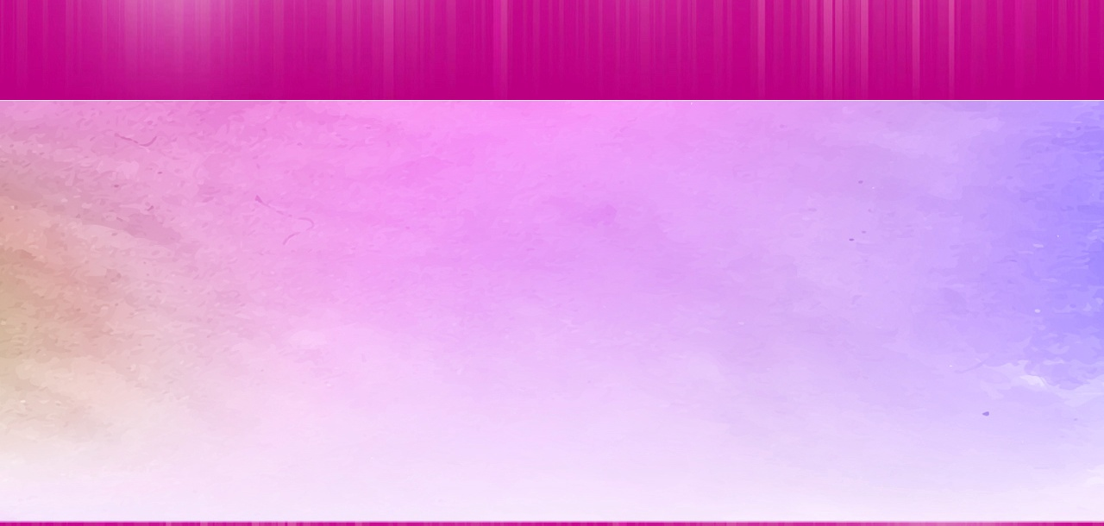
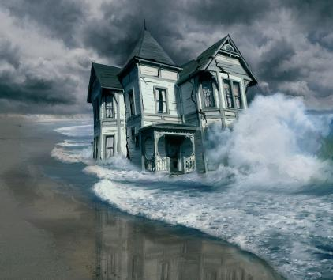
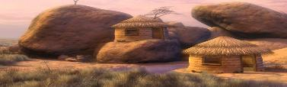
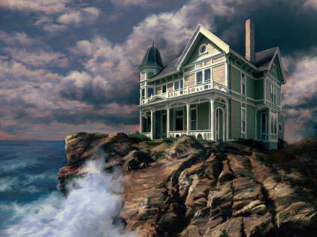
IMEJENGWA JUU YA MWAMBA
"Kwa hiyo kila mtu anayesikia maneno yangu haya na kuyatenda anafanana na mtu mwenye hekima aliyejenga nyumba yake juu ya mwamba." (Matthew 7:24)
Kukubali Injili kunahusisha kufuata mchakato. Hatua ya kwanza ni maarifa. Lazima tujue kwamba Mtu anaweza kutukomboa
(Rum. 10:14
Lakini maarifa pekee hayatatuokoa. Yesu aliwalinganisha wale wanaopokea maarifa ya wokovu lakini hawatekelezi kanuni za injili na mtu aliyejenga juu ya mchanga "na kuanguka kwake kulikuwa kukubwa" (Mt. 7:26-27).
Maarifa lazima yaambatane na vitendo halisi
(Mt. 7:24-25). Tunahesabiwa haki mbali na matendo ya Sheria (Rum. 3:28), lakini ni muhimu kwamba kazi hizi zionekane katika maisha yetu kama matokeo ya wokovu wetu (Mt. 7:18-21).
Tunapompokea Yesu na kuishi katika uhusiano wa karibu naye, kushika amri zake, tunajenga juu ya Mwamba.
Notes:
Nyumba kwenye mchanga na nyumba kwenye mwamba

Slide 12
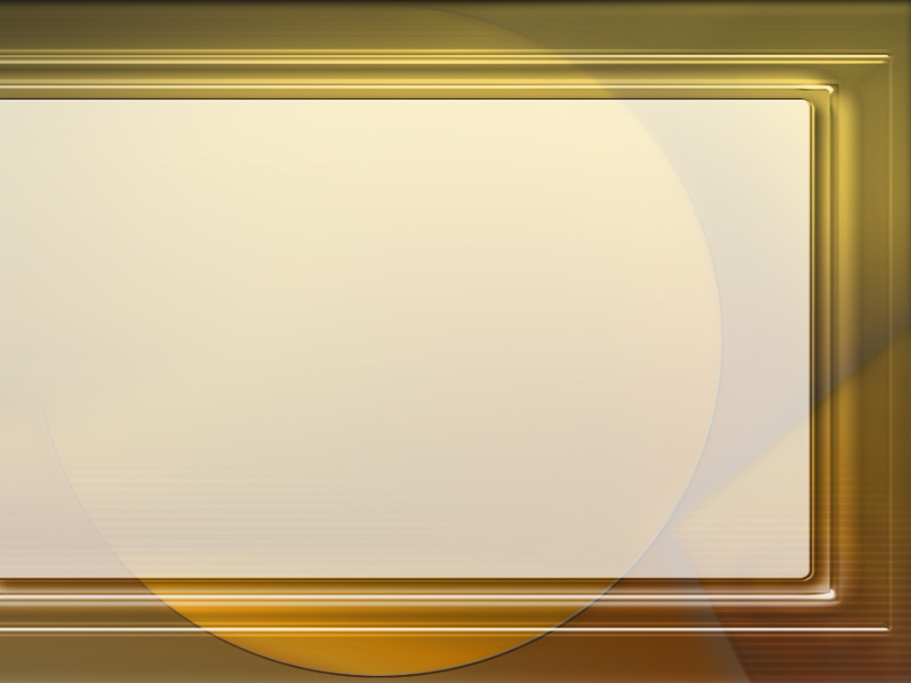
“Sheria humfunulia mwanadamu dhambi zake, lakini haitoi suluhisho. Ingawa inaahidi uzima kwa watiifu, inatangaza kwamba kifo ni sehemu ya mkosaji. Injili ya Kristo pekee ndiyo inayoweza kumuweka huru kutokana na hukumu au unajisi wa dhambi. Ni lazima afanye toba kwa Mungu, ambaye sheria yake imevunjwa; na kuwa na imani katika Kristo na dhabihu yake ya upatanisho. Hivyo anapata “ondoleo la dhambi zilizopita” na kuwa mshirika wa asili ya uungu.
EGW (The Great Controversy, p. 467)

